Slide 1

Podnik
5

Slide 2

3. ro
Název projektu: Nové ICT rozvíjí matematické a odborné kompetence
Číslo projektu: CZ.1.07/1.5.00/34.0228
Název školy: Střední odborná škola Litovel, Komenského 677
Číslo materiálu: VI-2-17-05_Podnik 5
Autor: Ing. Jana Csiková
Tématický okruh: Ekonomika
Ročník: I.
Datum tvorby: 01.09.2013
Autorem materiálu a všech jeho částí, není-li uvedeno jinak, je
Ing. Jana Csiková

Slide 3
Podnik
Klíčová slova
Organizace podniku, rozpětí řízení, informace, podnikatelský záměr, riziko podnikání
?

Slide 4
Organizace podniku
Cílem podnikatele je zvýšit hodnotu svého podniku. Lze oddělit vlastnictví podniku od řízení za podmínky jednání manažerů v zájmu vlastníků podniku.
Potřeba a smysl organizování
Vyplývá ze složitosti ekonomického systému podniku a potřeby vytvořit v něm prostředí pro efektivní spolupráci všech zaměstnanců.

Slide 5
Rozpětí řízení
Důvodem organizování je nutnost dělby práce a omezenost rozpětí řízení (v důsledku efektivní realizace činností).
Důsledkem je vytváření více organizačních úrovní.
Obsah pojmu rozpětí řízení
Je počet osob (objektů), které je manažer schopen efektivně řídit a kontrolovat.
Ovlivněno mnoha faktory:
  četnost kontaktů manažera s objekty,
  charakter kontaktů,
  schopnost řízení manažerů.

Slide 6
Rozpětí řízení
Příklady rozpětí (dle počtu organizačních úrovní),
typ organizační struktury - široké rozpětí řízení (větší počet podřízených objektů)

Slide 7


Organizační struktury
b) úzké rozpětí řízení (menší počet podřízených objektů)
Typ: Plochá organizační struktura
Podnik má více organizačních úrovní
Typ: Strmá organizační struktura

Slide 8
Organizace podniku
Organizace podniku koordinuje nezbytné činnosti lidí při plnění firemních cílů.
Úkolem organizačních struktur je zajistit:
Cíle podniku
Specializaci
Koordinaci
Pravomoc
Zodpovědnost

Slide 9
Organizační struktury podniku
Způsoby uspořádání:
Liniový způsob
Funkcionální způsob
Liniově štábní způsob

Slide 10
Liniový způsob organizace
Nejjednodušší organizační struktura
Vhodný pro podniky s malým počtem zaměstnanců (max. 25)
Výhody – jasné vztahy nadřízenosti a podřízenosti
Nevýhody – malá odbornost vedení, limitující počet podřízených

Slide 11
Liniový způsob organizace
TOP
manažer
Podřízení
A
Podřízení
B
Podřízení
C

Slide 12
Funkcionální způsob organizace
Vhodný pro podniky střední velikosti do 200 zaměstnanců
Složitější organizační struktura, zaměstnanci jsou podřízení odborným útvarům
Výhody – vysoká odbornost vedení, která je zajištěna jednotlivými útvary
Nevýhody – menší koordinace mezi funkcemi, řízení z více míst

Slide 13
Funkcionální způsob organizace
TOP
manažer
atd.
atd.
Technický útvar
Ekonomický útvar
Podřízení A
Podřízení B
Podřízení C

Slide 14
Liniově štábní způsob organizací
Vhodný pro velké podniky.
Nejsložitější organizační struktura, skládá se z části liniové a štábu, který zajišťuje odborné řízení podřízených.
Výhody – koordinace čiností, informační kanály způsob jejich předávání mezi útvary
Nevýhody – zatěžování liniových vedoucích příliš velkým množstvím odborných informací

Slide 15
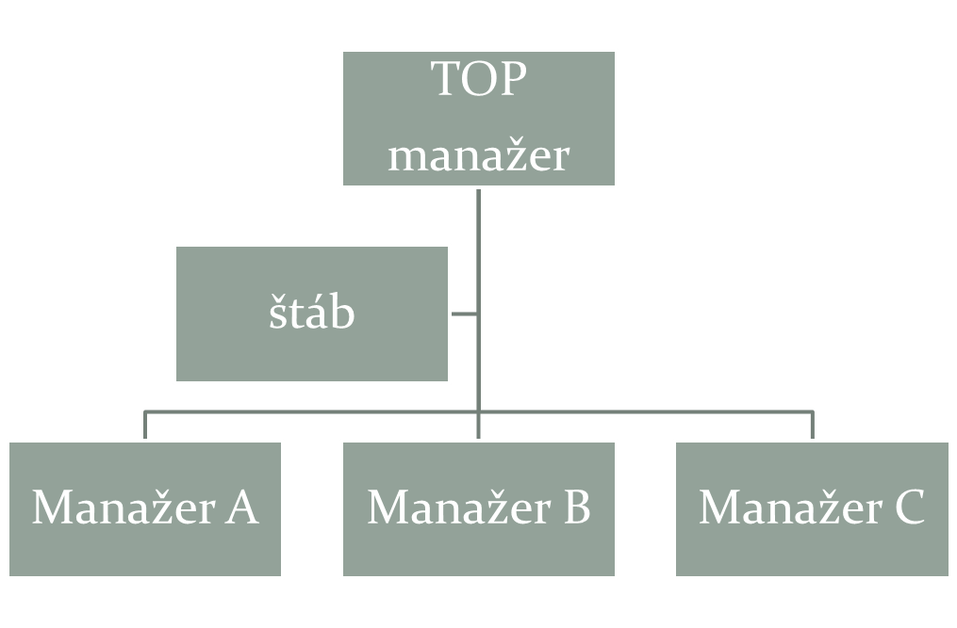
Liniově štábní struktura

Slide 16
Další stupně řízení podniku
Dílna – základní organizační stupeň, řídí ji vedoucí dílny, směnoví mistři
Provoz – vyšší organizační stupeň, probíhá v něm ucelování větší části výroby, v čele je vedoucí provozu
Závod – představuje v celku funkční celek, v čele top manažer řídí manažery jednotlivých útvarů

Slide 17
Informace
Řízení podniku nelze uskutečňovat bez potřebných informací. Informace propojují řídící a řízenou složku organizační struktury podniku.
Ekonomické
Technické
Obchodní
Výrobní
Právní
Finanční

Slide 18
Podnikatelský záměr
Informace související se založením podniku:
Vymezení předmětu podnikání – na základě průzkumu trhu zjistit, zda je místo na trhu
Strategický plán – finance – jaké zdroje budou k dispozici a nebo je možné získat
Sociálně psychologické předpoklady pro podnikání
Podnikatelské riziko trvá !!! Riziko neúspěchu trvá!!!

Slide 19
Anotace:
Podnik je společenství lidí a prostředků, které jsou spojeny za účelem zabezpečování různých činností za účelem zajištění vlastního prospěchu. Znalost základních forem podnikání, jejich výhody a nevýhody, organizační struktury usnadní výběr formy podnikání. Zásadní rozhodování nelze uskutečňovat bez potřebných informací. Tento učební materiál obsahuje obecné pojetí podniku, ukazuje možnosti právních forem podnikání.
Použité zdroje:
PREISLEROVÁ, Ing. Dagmar. Ekonomika: pro střední školy, pro podnikatele. Brno: MC nakladatelství, Moldavská 11, 625 00 Brno, 1998.
MACH, Josef. Ekonomika pro SOU 2. díl. Praha: Fortuna, 1999. ISBN 80-7168-671-9.
Pokud není uvedeno jinak, použitý materiál je z vlastních zdrojů autora.

